Slide 1

识 字 1
苏教版一年级语文下册

Slide 2

chūn tiān chūn fēng chūn yǔ
春 天 春 风 春 雨
liǔ shù xiǎo cǎo nèn yá
柳 树 小 草 嫩 芽
bù gǔ yàn zi mì fēng
布 谷 燕 子 蜜 蜂
lí huā xìng huā táo huā
梨 花 杏 花 桃 花

Slide 3

春 天 春 风 春 雨
柳 树 小 草 嫩 芽
布 谷 燕 子 蜜 蜂
梨 花 杏 花 桃 花

Slide 4

chūn tiān lái le
春 天 来了
chūn fēng
春 风
chūn yǔ
春 雨

Slide 5
chūn
春
三横往上靠，一撇举上天，一捺牢记要分开。

Slide 6
chūn
春
春天 春风
春日 长春
青春 阳春
开春 立春
春花秋月

Slide 7
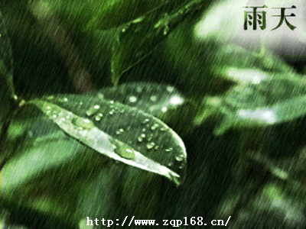

Slide 8
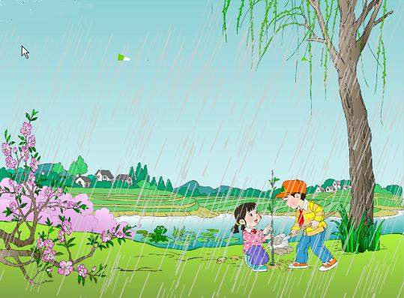
chūn yǔ
春 雨

Slide 9
yǔ
雨
四点都向下

Slide 10
yǔ
雨
雨水 风雨
云雨 下雨
雨点 小雨
雨花台
风雨交加

Slide 11
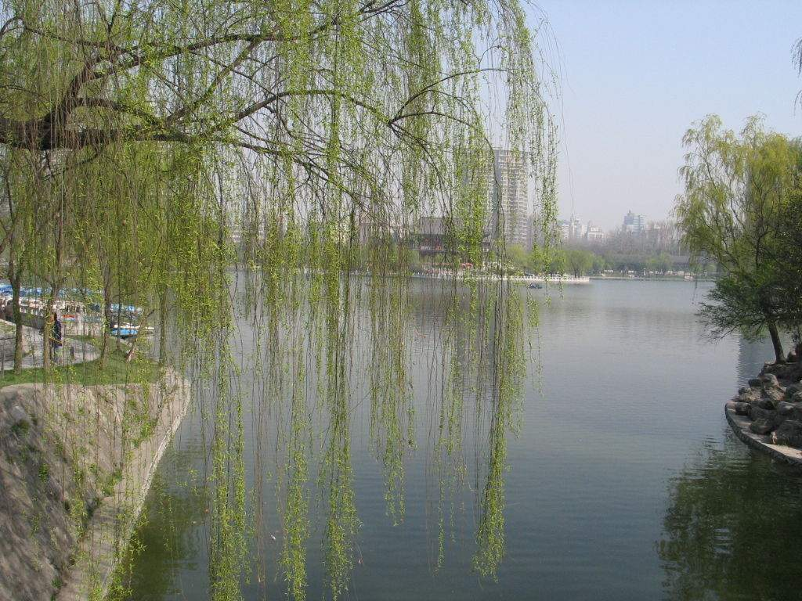
liǔ shù
柳树

Slide 12
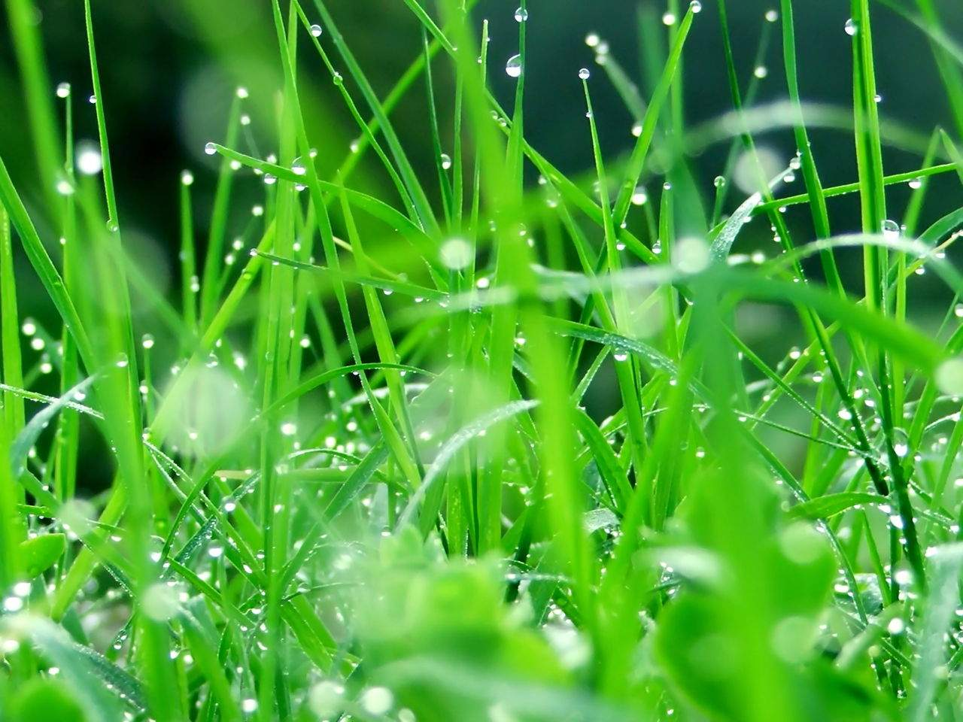
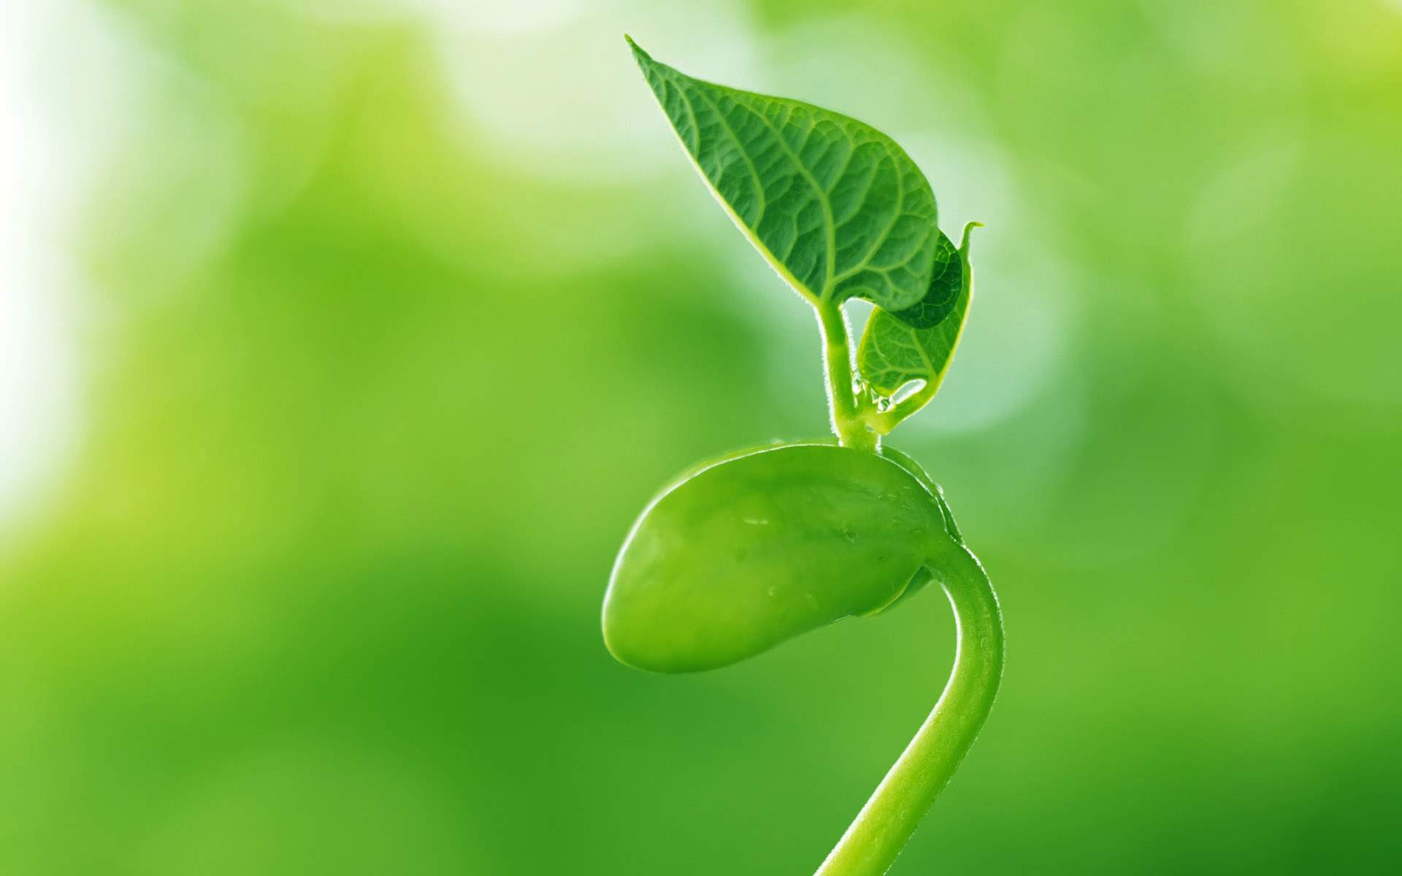
xiǎo cǎo
小 草
nèn yá
嫩芽

Slide 13
yá
芽

Slide 14
yá
芽
春芽 谷芽
树芽 豆芽

Slide 15
chūn tiān chūn fēng chūn yǔ
春天 春风 春雨
liǔ shù xiǎo cǎo nèn yá
柳树 小草 嫩芽

Slide 16
春天 春风 春雨
柳树 小草 嫩芽

Slide 17
bù gǔ yàn zi mì fēng
布谷 燕子 蜜蜂
lí huā xìng huā táo huā
梨花 杏花 桃花

Slide 18
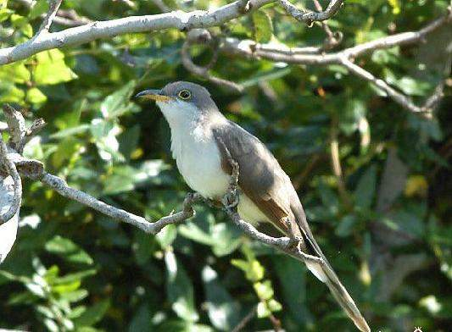
bù gǔ
布谷

Slide 19
bù
gǔ
布
谷
一横长长往上扬，一竖端端坐中央。
一短二扬三弯四舒展，口字略微向左钻。

Slide 20
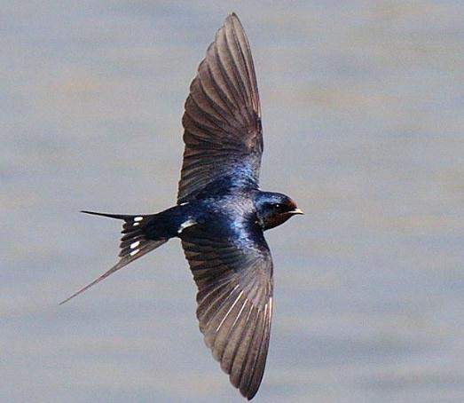
yàn zi
燕子

Slide 21

yàn zi
燕子

Slide 22
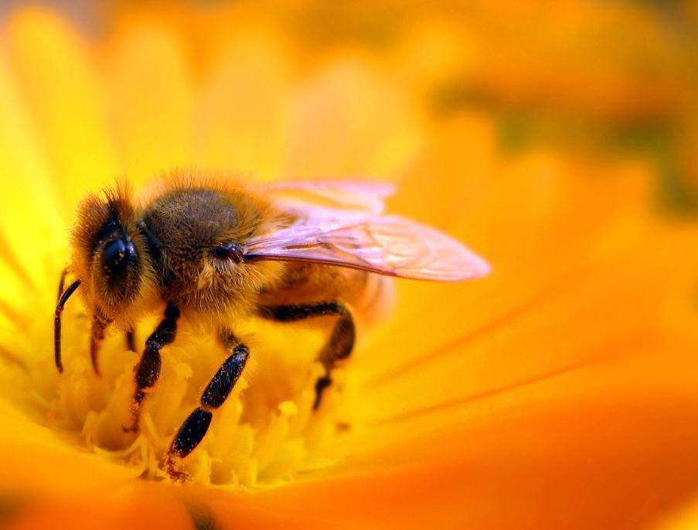
mì fēng
蜜蜂

Slide 23
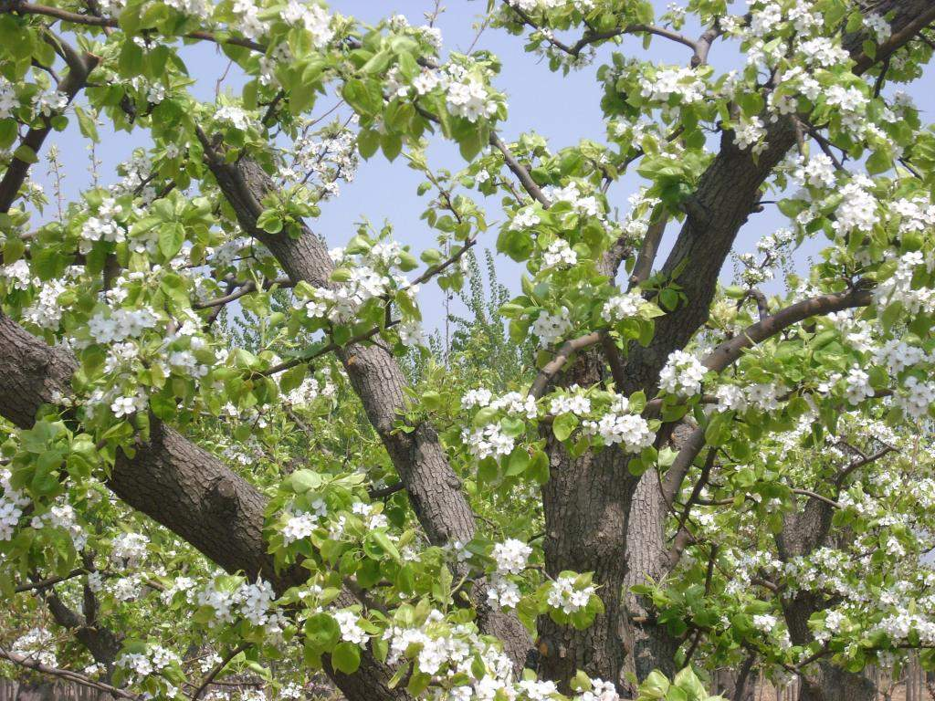
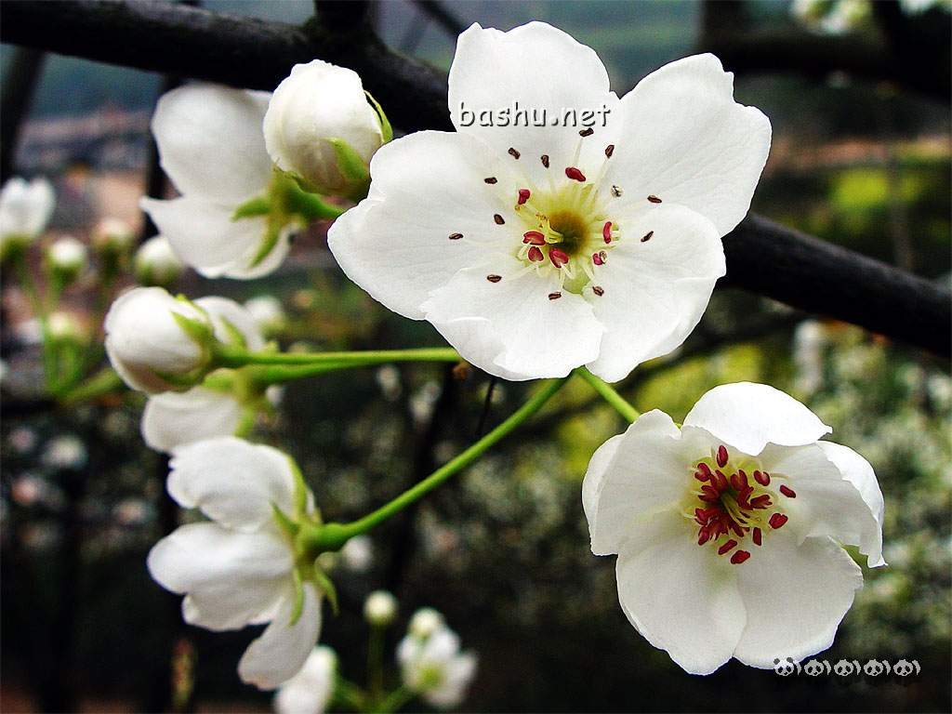
lí huā
梨花

Slide 24
lí shù lí huā
梨树 梨花
＿＿＿上开满了＿＿＿。
梨树
梨花

Slide 25
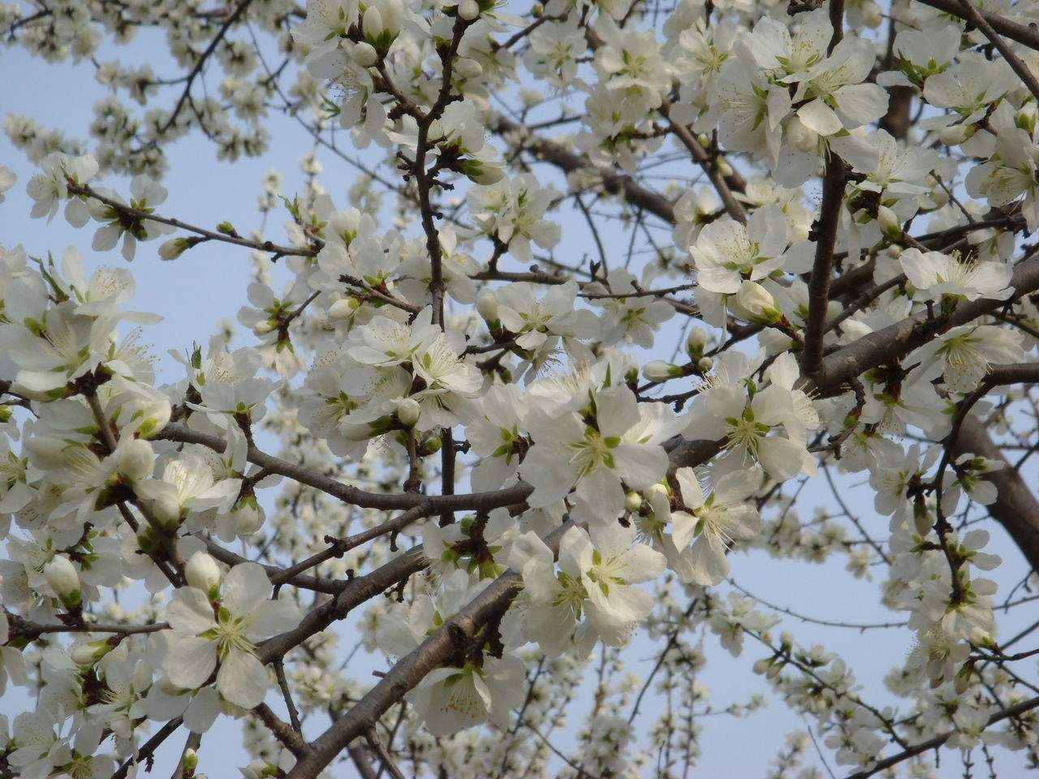
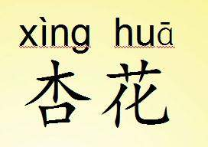

Slide 26
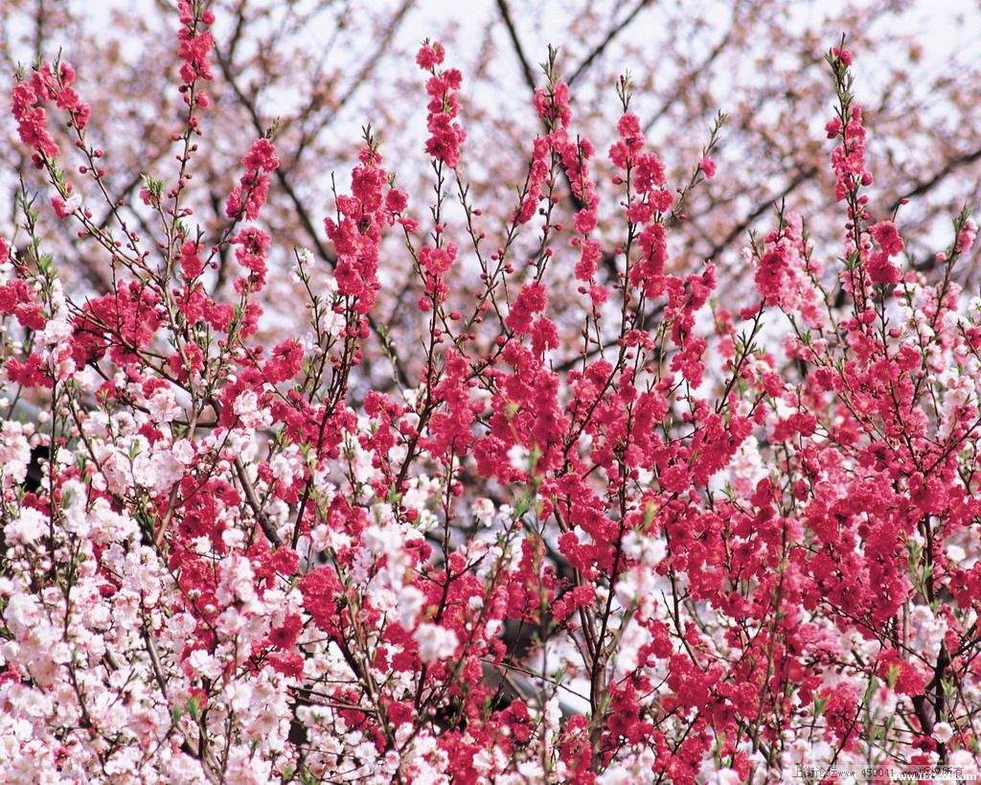
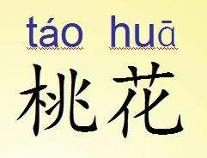
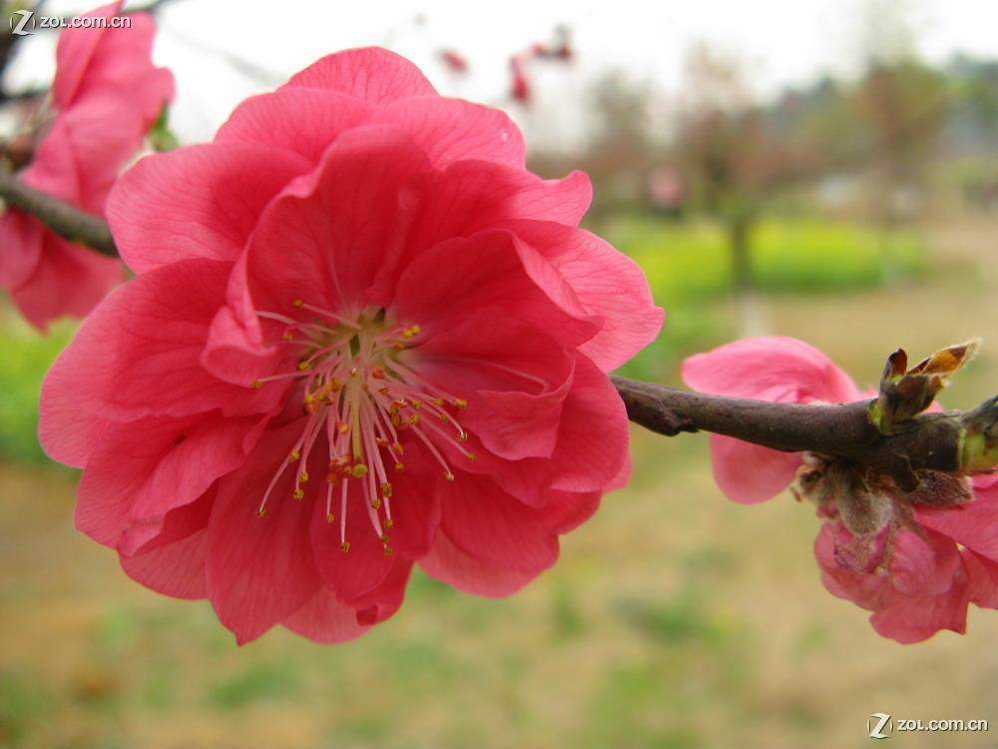

Slide 27
bù gǔ yàn zi mì fēng
布谷 燕子 蜜蜂
lí huā xìng huā táo huā
梨花 杏花 桃花

Slide 28
布谷 燕子 蜜蜂
梨花 杏花 桃花

Slide 29

听歌辨色
桃花什么色？
杏花什么色？
你猜，梨花什么色？

Slide 30
大林寺桃花
唐.白居易
人间四月芳菲尽, 山寺桃花始盛开。 长恨春归无觅处, 不知转入此中来。

Slide 31
游园不值
宋.叶绍翁
应怜屐齿印苍苔 ，
小扣柴扉久不开 。
春色满园关不住 ，
一枝红杏出墙来 。

Slide 32
东栏梨花
宋.苏轼
梨花淡白柳深青，
柳絮飞时花满城。
惆怅东栏一株雪，
人生看得几清明!

Slide 33
读一读，想一想
﹛
春天
春（ ）＿＿
村（ ）＿＿
chūn
山村
cūn
﹛
柳树
柳（ ）＿＿
牛（ ）＿＿
﹛
杏花
liǔ
杏（ ）＿＿
心（ ）＿＿
xìng
天牛
开心
niú
xīn

Slide 34
﹛
芽＿＿＿
牙＿＿＿
﹛
布＿＿＿
不＿＿＿
嫩芽
布谷
yá
bù
牙床
不好
蜂＿＿＿
风＿＿＿
丰＿＿＿
蜜蜂
﹛
谷＿＿＿
古＿＿＿
{
河谷
gǔ
fēng
风浪
古人
丰收

Slide 35
chūn tiān chūn fēng chūn yǔ
春 天 春 风 春 雨
liǔ shù xiǎo cǎo nèn yá
柳 树 小 草 嫩 芽
bù gǔ yàn zi mì fēng
布 谷 燕 子 蜜 蜂
lí huā xìng huā táo huā
梨 花 杏 花 桃 花

Slide 36
春天 春风 春雨
柳树 小草 嫩芽
布谷 燕子 蜜蜂
梨花 杏花 桃花

Slide 37
chūn
春
yǔ
雨
春天 春风
春日 长春
青春 阳春
开春 立春
春花秋月
雨水 风雨
云雨 下雨
雨点 小雨
雨花台
风雨交加

Slide 38
gǔ
谷
yá
芽
bù
布
谷口 山谷
古田 谷雨
谷子 五谷
五谷丰登
春芽 谷芽
树芽 豆芽
布谷鸟
纱布 花布
分布 公布

Slide 39
huā
花
lí
梨
花草 花木
花生 花工
开花 火花
水花 百花
五花八门
梨花 梨树
梨子 白梨
梨头 山梨

Slide 40
xìng 杏
táo 桃
杏花 杏树
杏子 山杏
沙杏 杏林
桃花 桃树
桃子 桃心
桃树林
人面桃花

